Slide 1
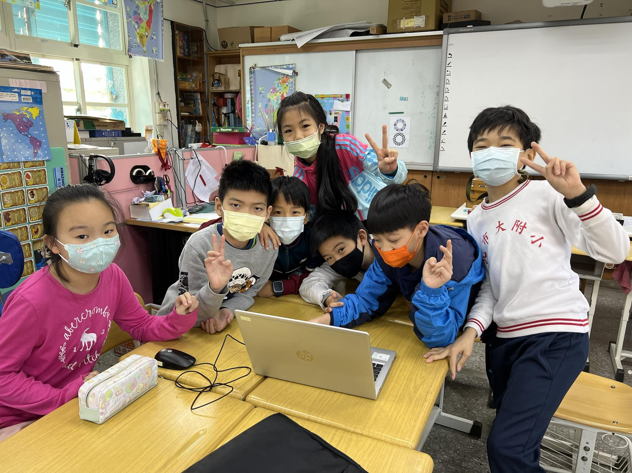
讓地球降溫
西歐兔大決鬥
成員:丁亭絮 林荺桐 陳茗寬
李曜丞、陳品睿 林宏澤 甘宇澄
指導老師:劉雅鳳老師

Slide 2
我們發現的問題
我們發現北極融冰越來越嚴重，而北極熊因為氣候變化數量越來越少。地球發燒了，許多環境都越來越不適合動物及人類居住，而這些都是大家過度使用能源的後果。 近年來地球面臨全球暖化的問題，身為地球的一員，我們絕不會置身事外。因此我們想動畫與小遊戲來讓大家重視地球暖化。
Notes:
丁、宏

Slide 3
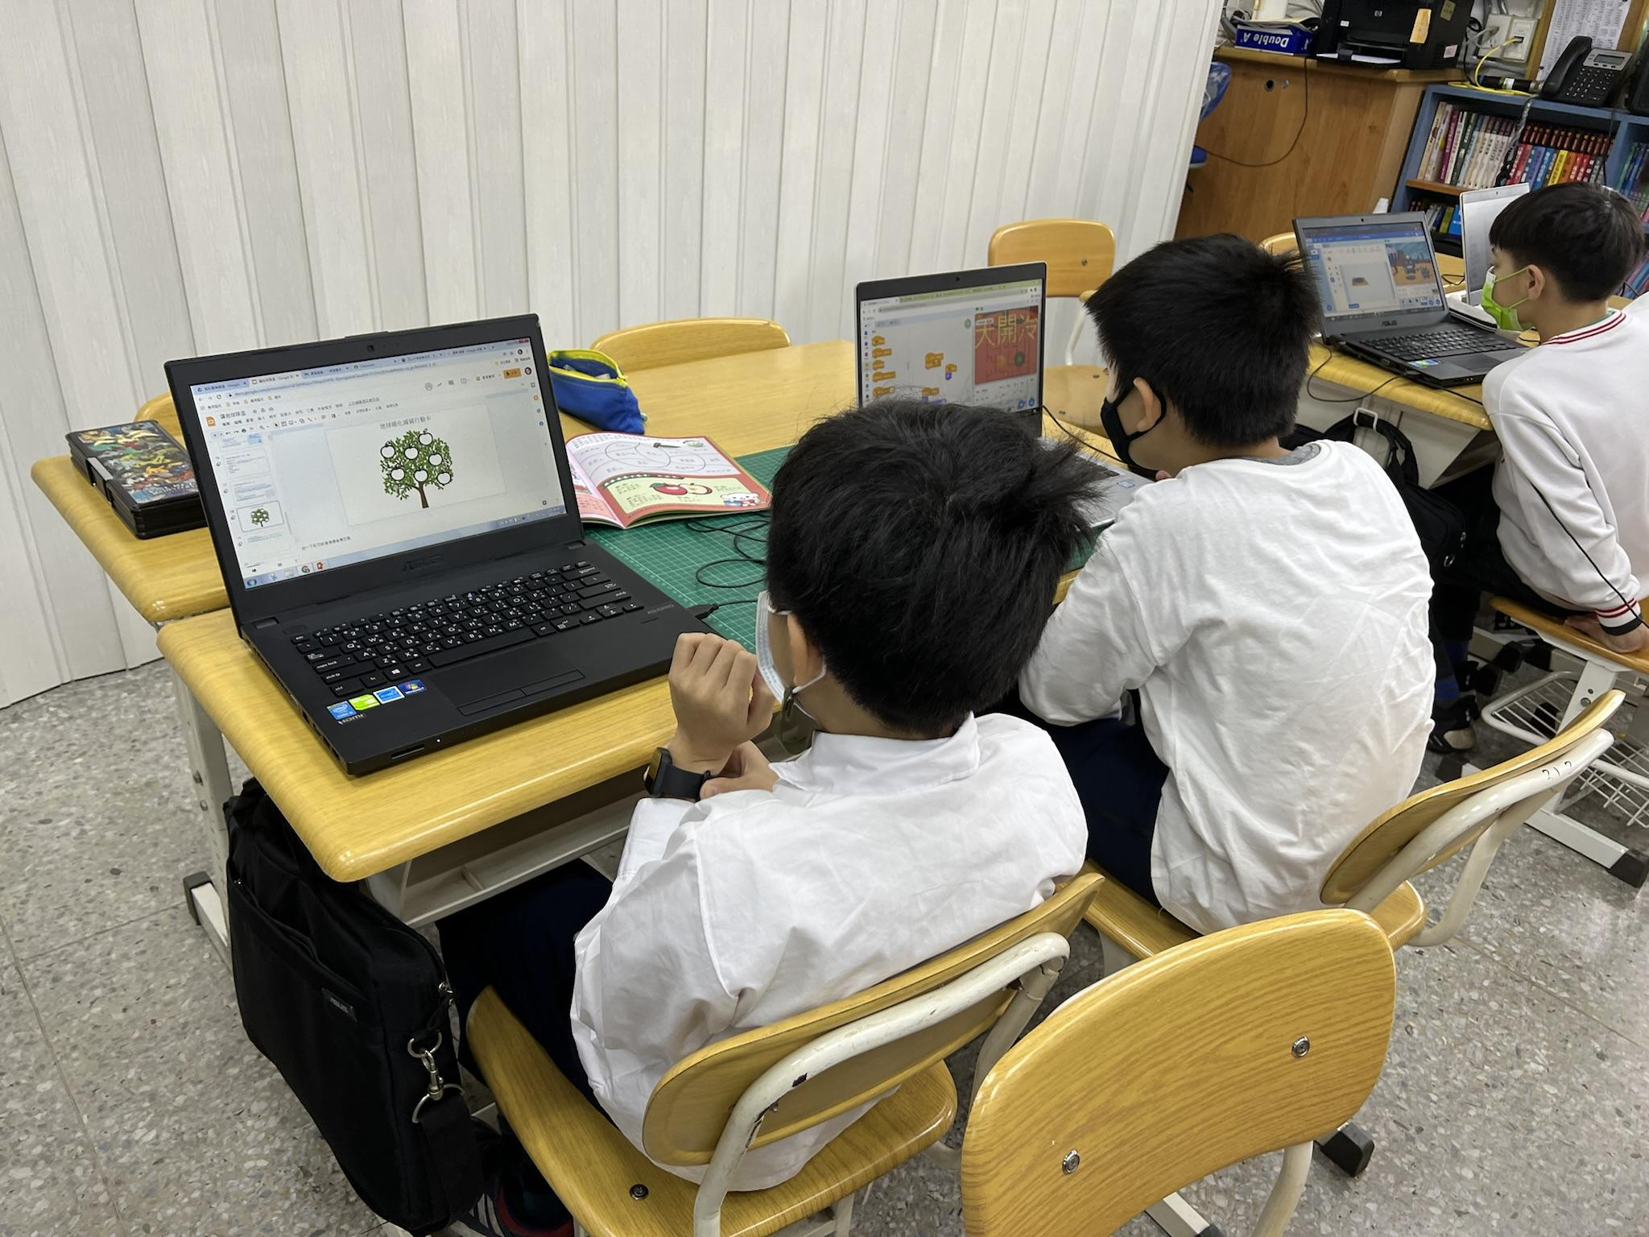
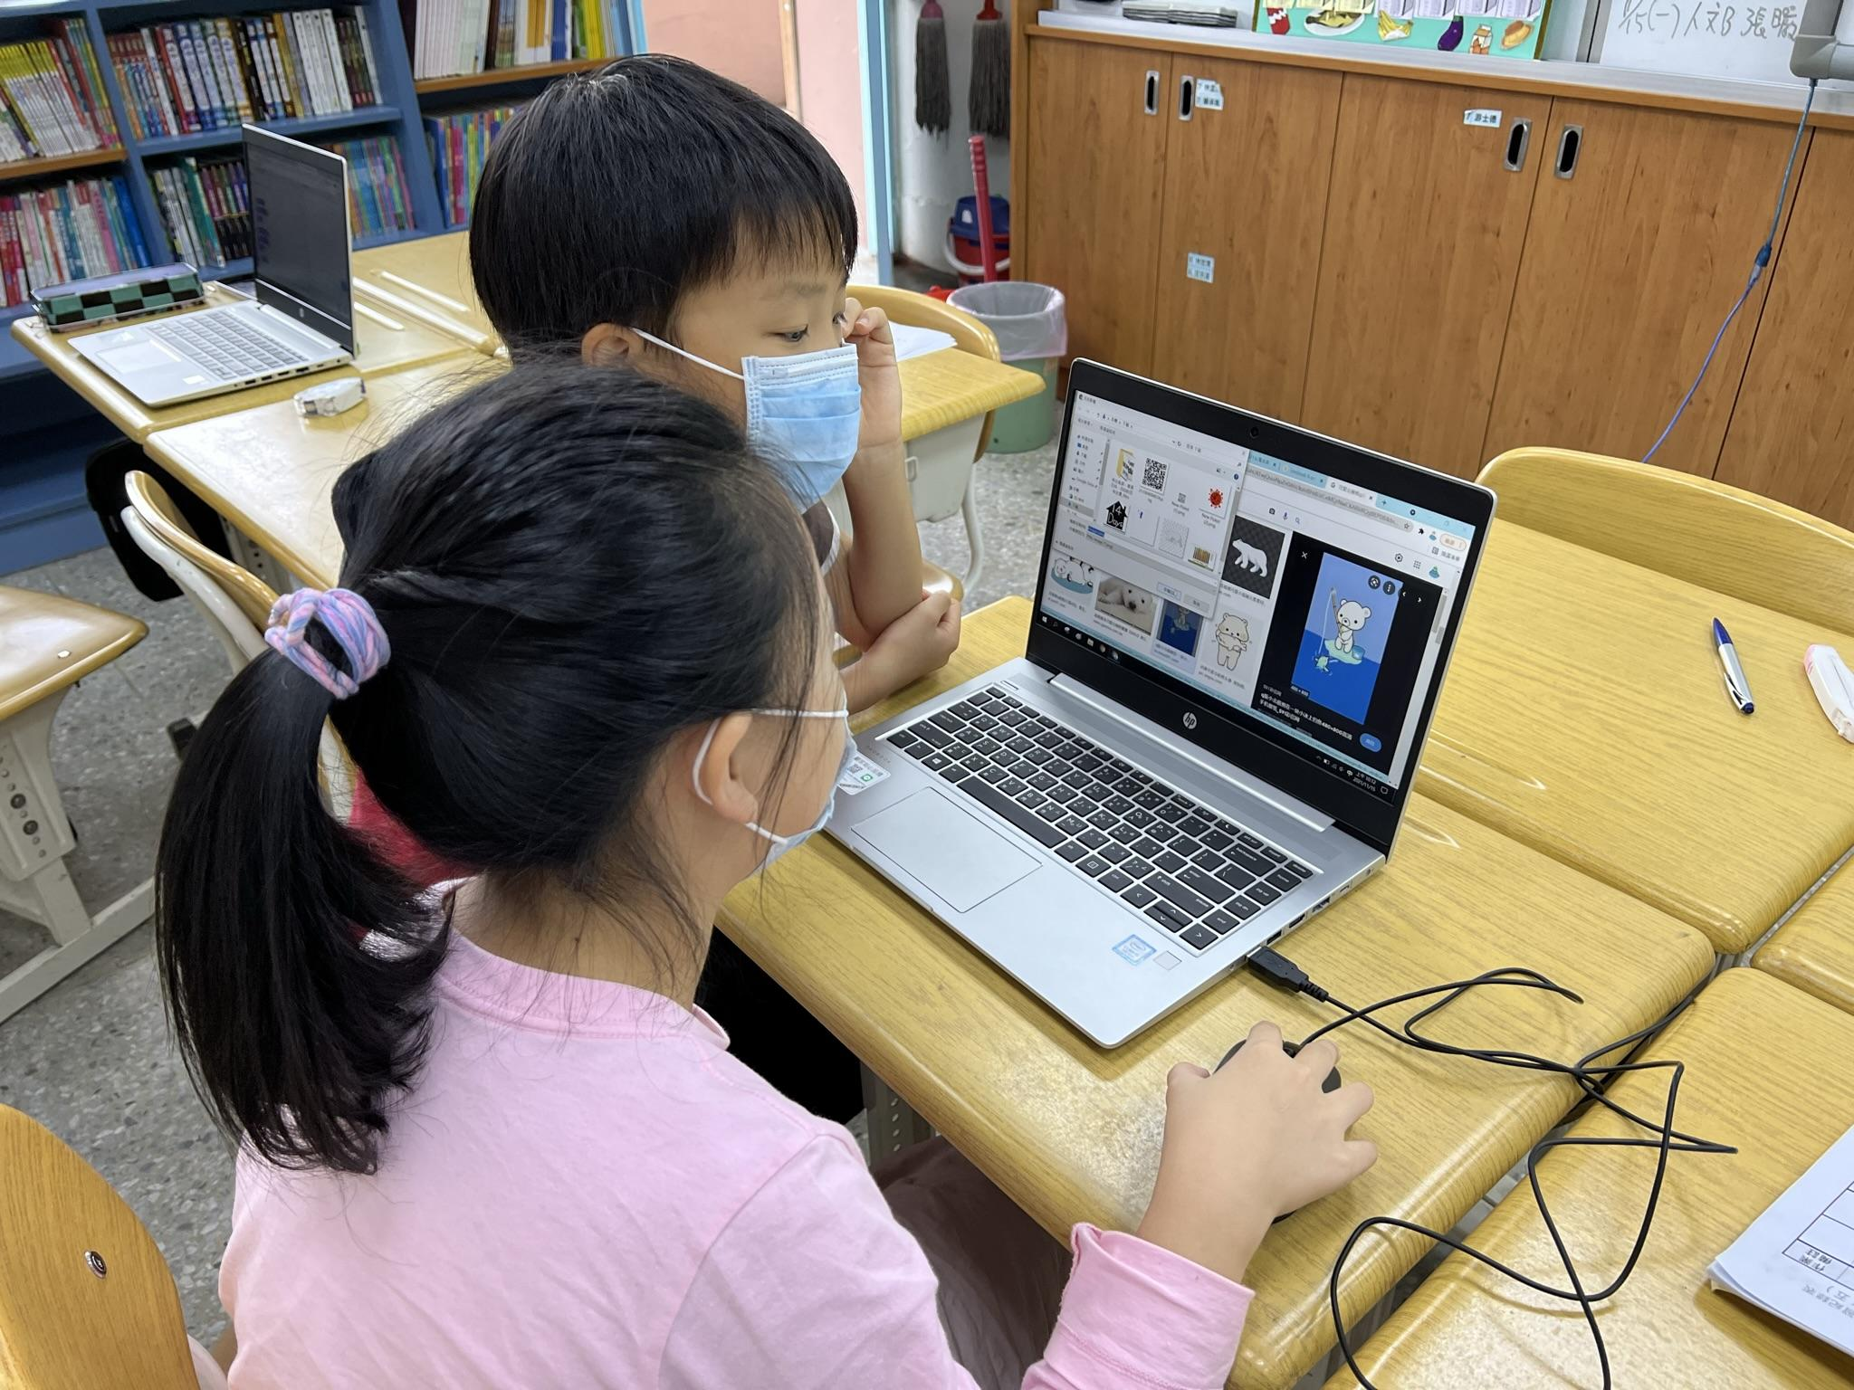
我們想到的方法
1.查詢地球暖化和資源浪費的相關資料及嚴重性
2.設計Q&A調查同學對於地球暖化知識的正確性(kahoot)
3.設計動畫讓同學知道防止地球暖化的重要性
4.設計小遊戲讓同學體驗
5.做節能減碳行動卡，邀請同學利用兩週時間去保護地球
Notes:
宏-加圖片

Slide 4
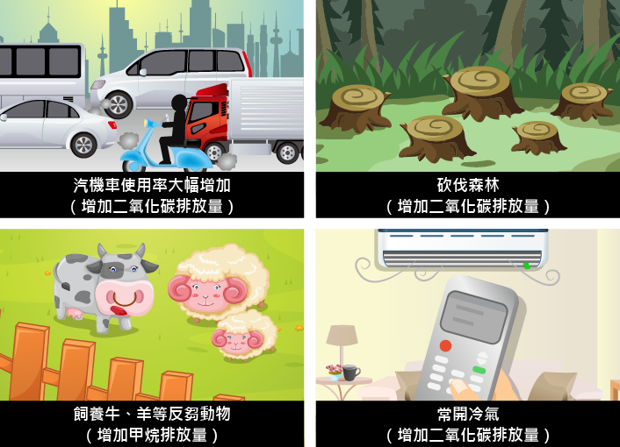
我們做什麼行為會影響地球暖化
Notes:
丁、寬

Slide 5
認識溫室效應
「溫室效應」(Greenhouse effect)是地球大氣層中的溫室氣體吸收太陽熱量的過程。太陽輻射照射部分會被地球表面吸收，而部份則會被反射回到大氣層中。適當的溫室氣體可保持大氣層溫度的恆定。
Notes:
寬、丞

Slide 6
變了調的「溫室效應」
在過去，溫室氣體是由大自然本身的活動所產生，佔大氣的比例不多，造成的「溫室效應」程度是正常的。而人類大量使用化石燃料導致產生過多溫室氣體，使地球上的溫室效應加劇。

Slide 7
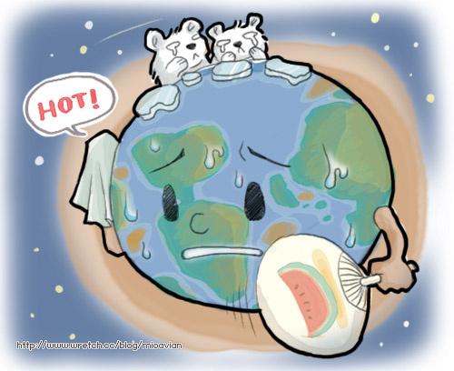
認識地球暖化
暖化 :指的是在一段時間中，地球的大氣和海洋因溫室效應而造成溫度上升的氣候變化，而地球溫度上升的期間，會造成極端氣候，如強降雨、 高溫熱浪、旱災等現象。
中央氣象局
Notes:
寬、丞

Slide 8
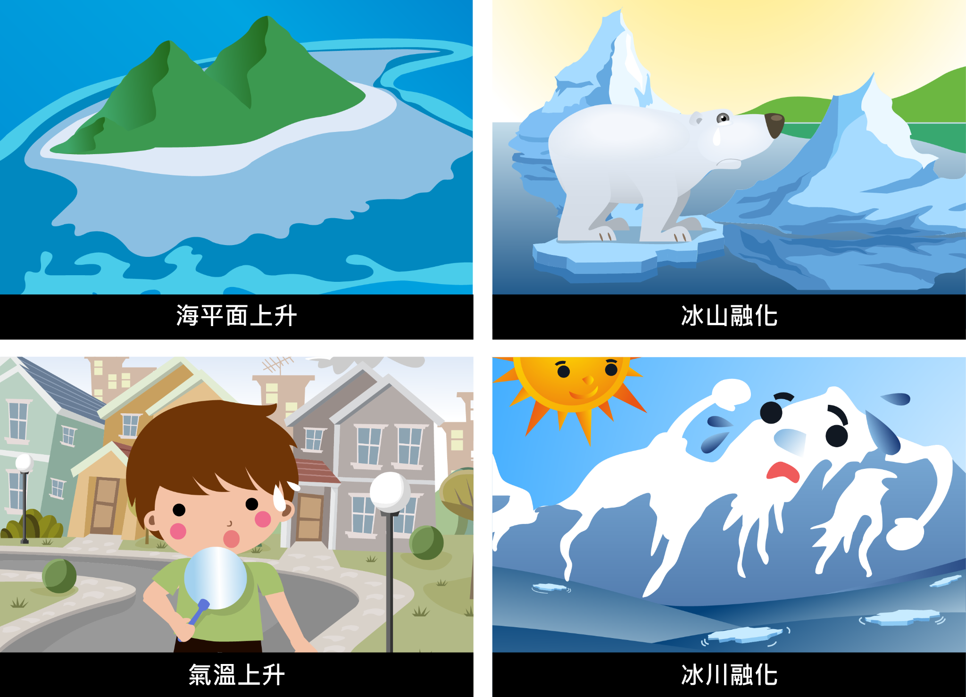
全球暖化為什麼不好？
全球暖化不只是讓地球發燒，還會造成許多問題。常見的像是

Slide 9
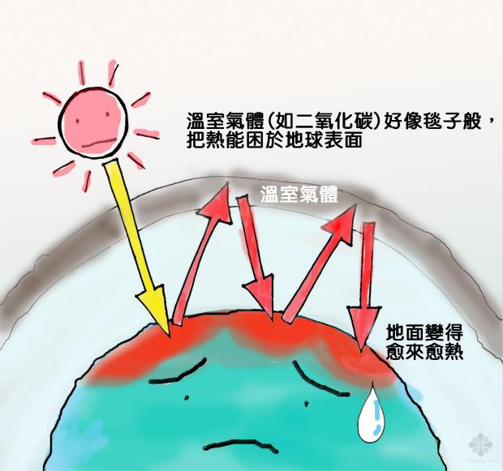
認識西歐兔CO2
CO2會讓地球變熱，人也會很熱。
https://reurl.cc/Zr3G3l
Notes:
丞

Slide 10
碳足跡
碳足跡（Carbon Footprint）指的是一項活動或產品的整個生命週期中，直接與間接產生的溫室氣體排放量。從一個產品的原物料開採與製造、組裝、運輸，一直到使用及廢棄處理或回收時所產生的溫室氣體排放量。
Notes:
丞

Slide 11
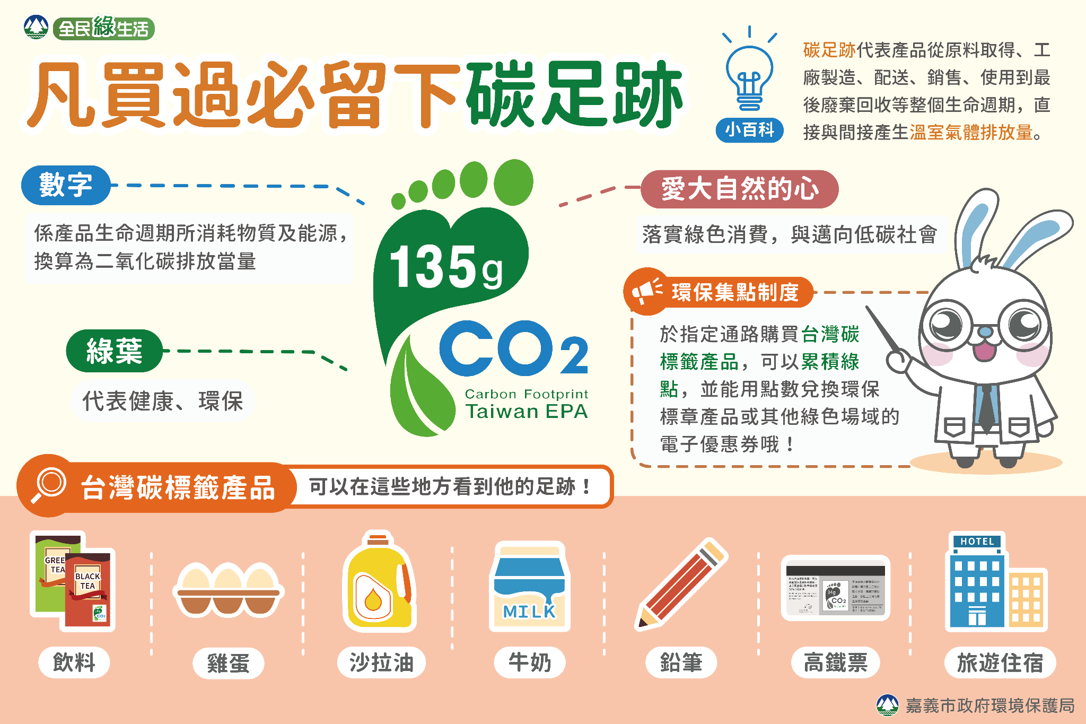
Notes:
丞

Slide 12
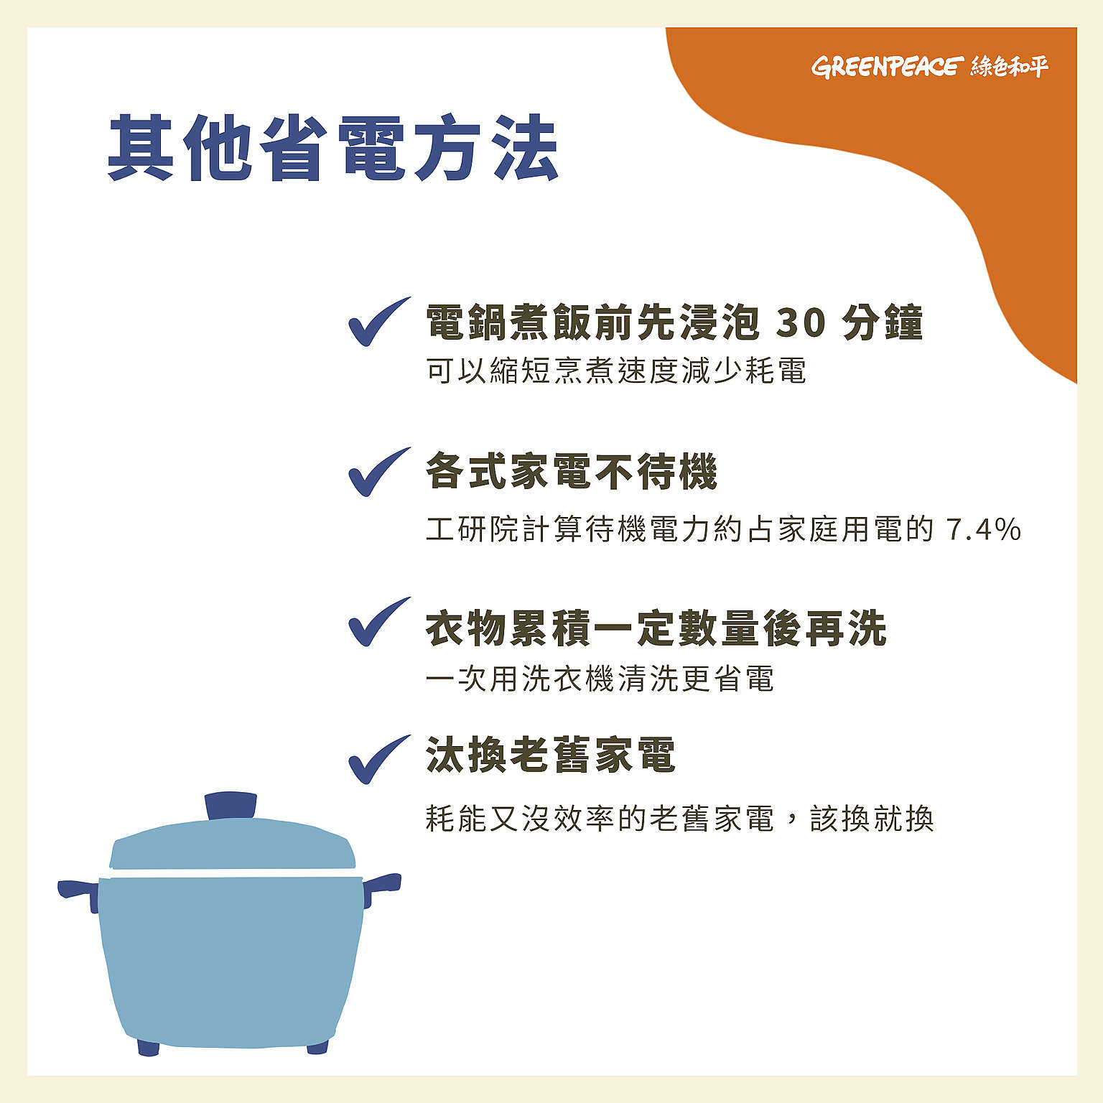
生活中可以做的節省電能的方式?
室內溫度超過攝氏28°C時，才需要開冷氣。
減少冰箱的開啟次數，並縮短開門時間，可降低冰箱的耗電量。
日光燈比白熾燈節省約70％的電力，
使用壽命也是白熾燈的7倍以上。
並且定期更換老舊燈管，以維持燈效率。
https://reurl.cc/MkGlDW
https://reurl.cc/aN7WRY

Slide 13
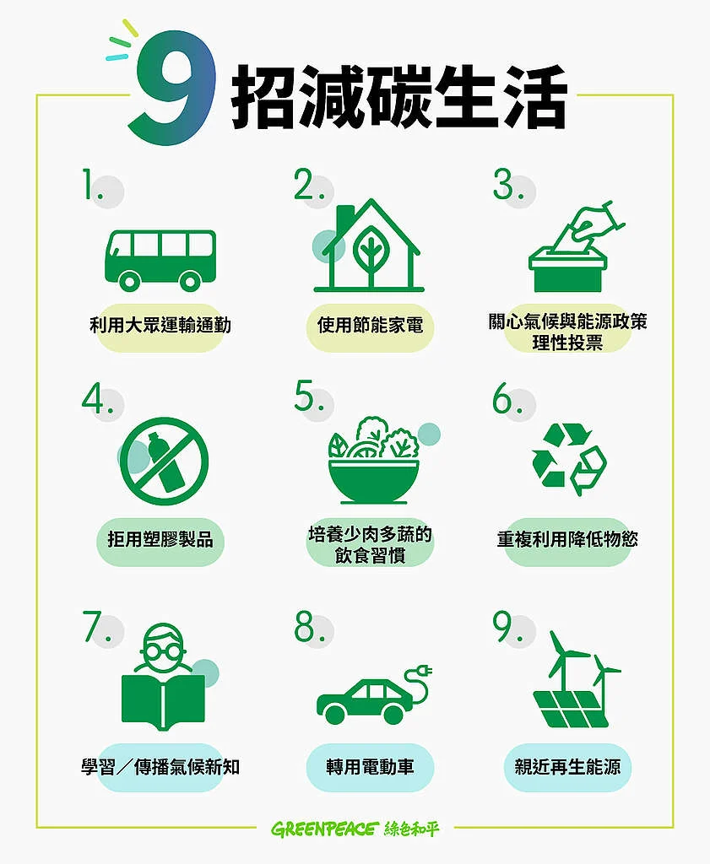
減緩地球暖化的行動有哪些
一週一蔬食
辦公室午休關燈一小時
自行車代步
購買在地生產的食物

Slide 14
地球暖化的問卷kahoot
第一步驟 : 每人拿一台IPAD ，請好好保管並使用
第二步驟 : 掃描或輸入PIN碼
https://create.kahoot.it/details/0c816724-cbb7-45f2-8a29-aaf75b3de71f
第三步驟 : 輸入學號，請勿輸入其他名字
第四步驟 : 開始答題
恭喜OOO獲勝，請大家放下IPAD專心聽。

Slide 15
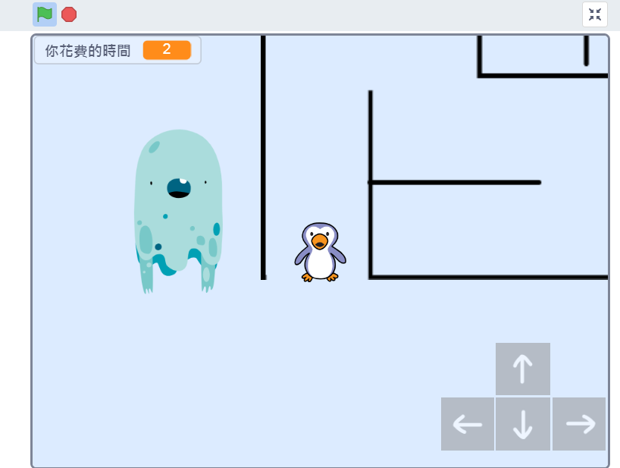
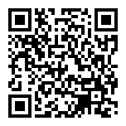
地球暖化遊戲設計: 暖化迷宮
因為地球暖化越來越嚴重，要在時間內
讓企鵝走出迷宮，否則將會面臨地球暖化的危機。
玩法:點擊上下左右鍵，移動前進。
致勝關鍵:在時間內走出迷宮
讓同學體驗遊戲目的是
人類的行為讓動物越來越難生存，
要在時間內並且立即改變破壞地球的行動，才能搶救生物。
https://scratch.mit.edu/projects/676996009/

Slide 16
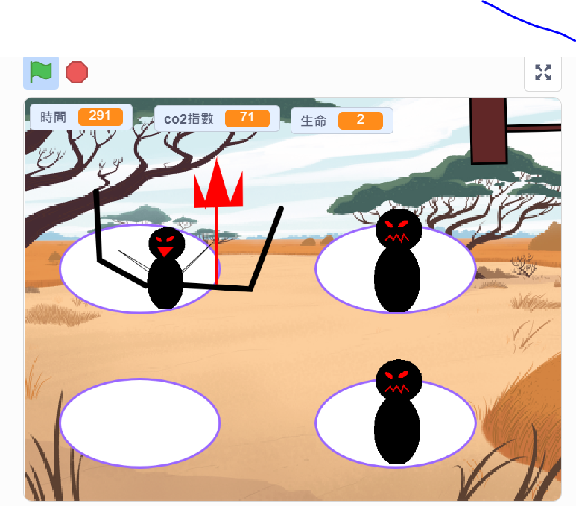
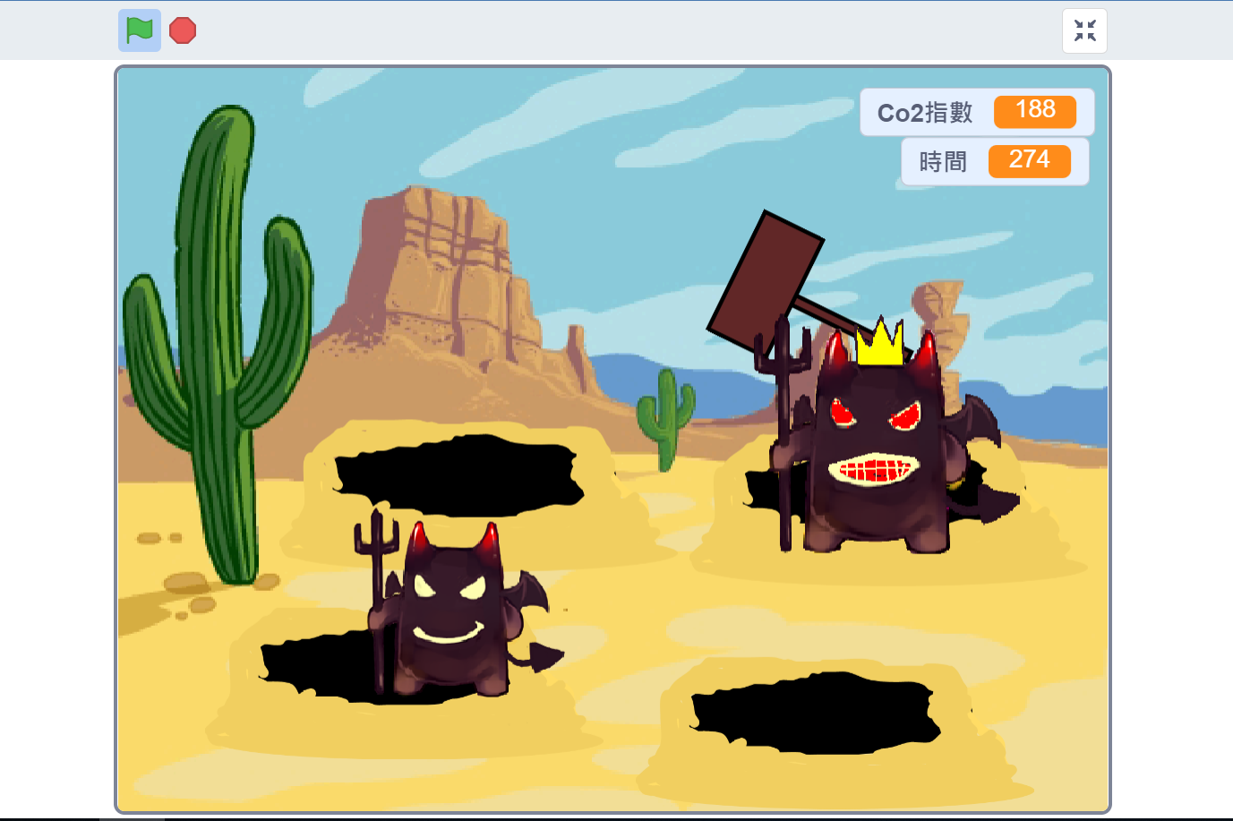
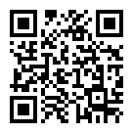
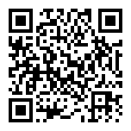
遊戲2:CO2大決鬥
遊戲名稱:CO2大決鬥
故事背景:有一天，我們發現暑假時變得超級熱，冷氣要開非常冷，就連晚上也很熱，冷氣排放了很多二氧化碳，造成空氣品質變得很差。
玩法(決鬥一):當Co2出現時，拿槌子按平板敲下去，會讓co2指數下降，下降到co2指數10以下，遊戲就勝利，記住不要打到樹和香蕉，否則co2指數會上升，當co2指數超過300時遊戲就輸了。
玩法(決鬥二):當營版Co2出現時，敲下去，會讓co2指數下降
致勝關鍵:狂點平板
曜丞的遊戲
品睿的遊戲
決鬥一
Notes:
曜丞

Slide 17
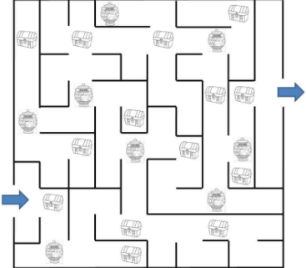
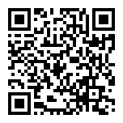
遊戲3:沒事請關燈
遊戲名稱 :沒事請關燈
背景: 我們在網站上查到一篇文章，標題是:隨手關燈真的節能嗎?讓我們也開始好奇這個議題。
讓同學體驗遊戲目的是:讓同學們了解哪些是節能減碳的行動?
遊戲QRCODE(右)
https://scratch.mit.edu/projects/610886717 超連結在此!
Notes:
甘

Slide 18
暖化迷宮
沒事請關燈
請大家在5分鐘內
完成闖關活動!
線上計時器
CO2大決鬥1
CO2大決鬥2

Slide 19
減碳行動卡
我們會發下每個人一張行動卡(兩面)，請同學用兩周內完成七種減碳任務，
完成後交給資優班同學，
有機會得到回饋小禮物，
希望大家踴躍參加!

Slide 20
西歐兔大決鬥~地球暖化行動卡
______年__月__日 姓名:_________
說明:請同學們利用兩週的時間，將已完成的減碳行動塗上顏色。
4
1
3
吃台灣本島的食物
減少過度包裝
使用可回收產品
隨身攜帶環保餐具
少吃肉
吃素/蔬食
隨手關燈/關水龍頭
6
2
5
7
資料來源
Notes:
我們想要透過這三張地球暖化減碳行動卡，邀請同學們利用兩週的時間，做出節能減碳的行為，為地球暖化付出一份心力。

Slide 21
西歐兔大決鬥~地球暖化大挑戰(1)
規則說明:請同學根據正確的減碳行動走並畫出正確的路線。
1
2
4
3
隨身攜帶環保筷
砍伐樹木
減少過度包裝
排放廢氣
使用回收產品
燃燒煤、石油和天然氣
吃本地的食物
焚燒森林
以再生能源取代化石燃料
6
5
7
8
9
資料來源
Notes:
我們想要透過這三張地球暖化減碳行動卡，邀請同學們利用兩週的時間，做出節能減碳的行為，為地球暖化付出一份心力。

Slide 22
西歐兔大決鬥~地球暖化大挑戰(2)
規則說明:請將各個行為連到「正確行動」或「錯誤行動」。
大量燃燒
化石燃料
守護森林與海洋
正確行動
消費盡量選擇當季、在地產品
大幅度開墾林地、拓展農業工業發展
海底鑽油
錯誤行動
以再生能源取代化石燃料
Notes:
我們想要透過這三張地球暖化減碳行動卡，邀請同學們利用兩週的時間，做出節能減碳的行為，為地球暖化付出一份心力。

Slide 23
行動心得
宇澄:
為防止地球暖化，資源短缺等我們正在想方設法改善的問題盡一份心力。
亭絮:
自從做了這個行動，我在做事情時，注意一些小細節，例如:利用電扇來取代冷氣機
宏澤:
我想透過入班宣導來影響同學，減緩地球暖化。
茗寬: 我下學期的行動期望就是入班宣導後能改變同學對地球暖化的看法。
品睿:
我學到許多關於節省能源的方式。我覺得獲得滿滿的成就。
筠桐:我學到了很多很有用的環保知識，並且做到了這些「簡單」的舉動，讓我很開心。
曜承:
我做了這個行動最大的收穫與改變，就是知道如何做減碳行動。

Slide 24
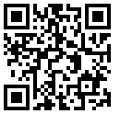
西歐兔大決鬥滿意度調查
https://forms.gle/kKAnswPrsqQStMMt5

Slide 25
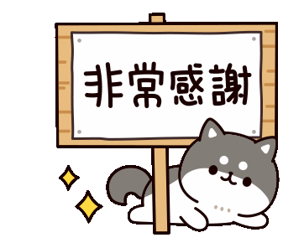
謝謝大家

Slide 26
地球暖化的問卷(宇澄) kahoot
11.暖化和新冠肺炎有關聯嗎?OX
12.只有用電器會增加碳足跡嗎?OX
13.下列哪種交通工具會造成最少碳足跡?1.普通轎車2.電動車3.油電混和車4.機車
14.下列哪種溫室氣體存在情況對地球最好? 1.完全沒有 2.愈多愈好 3.不會太多也不能太少4.愈少愈好
15.吃肉也會造成許多碳足跡嗎?OX

Slide 27
地球暖化桌遊參考
https://e-info.org.tw/node/200713 【綠桌遊】《冰山疊企鵝》遠在南極 暖化告急
https://ebcbuzz.com/category/fun/new/14525 全世界第一個「會融化的桌遊」

Slide 28
資料、影片:
臺灣能-能源教育影片合集
https://www.youtube.com/watch?v=HYqYNxZ_sBY&list=PLkU-QvtshJXML4gRmLLL3sGnW_KZ5DEc7
大自然的力量The Power of Nature －認識再生能源
https://youtu.be/dIMwxr0Tfxg
你知道再生能源有哪些嗎？
https://youtu.be/Hf7gI2K7jew
全球瘋減碳良藥「綠色能源」，你知道有哪些種類嗎？
https://www.youtube.com/watch?v=N2Hzv8O2UOk&t=2s
資源與能源的浪費
https://www.youtube.com/watch?v=DCzQnFu9TdM
WASTE - 浪費
什麼是氣候變遷？全球暖化的原因？有哪些影響？

Slide 29
【再生能源知多少】風力發電
https://www.youtube.com/watch?v=SdR3mzHjUUQ
【再生能源知多少】水力發電
https://www.youtube.com/watch?v=FtALJzr208M&t=1s
【再生能源知多少】地熱發電
https://www.youtube.com/watch?v=owV6RIddpPI
【再生能源知多少】海洋能發電
https://www.youtube.com/watch?v=pz2sY9Tslcg
【再生能源知多少】太陽能發電
https://www.youtube.com/watch?v=PcKzeUrgwxs
能源豆問
https://www.youtube.com/watch?v=iXBHOmngNHQ&list=PLthGyIv-1p9r0tEdcL6FaDK9Mg2KSFxVM

Slide 30
SDGs目標
https://futurecity.cw.com.tw/article/1867

Slide 31
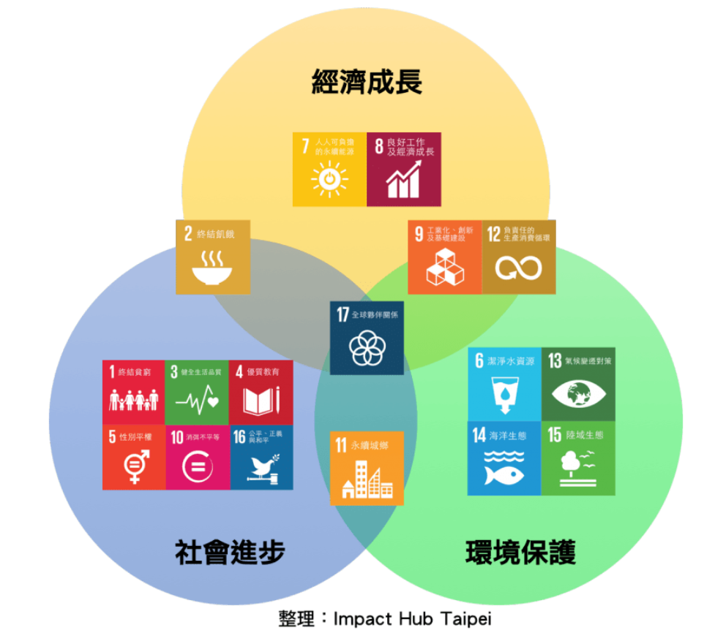
SDGs目標
https://youtu.be/wY3Q3A7wvUE

Slide 32
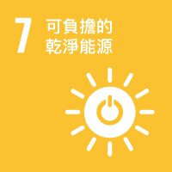
為所有的人提供可負擔、穩定及永續的現代能源
#再生能源
#能源轉型
#淨零碳
#綠電
#綠色和平

Slide 33
擬訂緊急措施因應氣候變遷與影響
#節能減碳
#共享經濟
#氣候緊急
#淨零碳排
#社會責任

